Slide 1



TRƯỜNG TIỂU HỌC HÒA NGHĨA
NHIỆT LIỆT CHÀO MỪNG
CÁC THẦY, CÔ GIÁO VỀ DỰ GIỜ LỚP 2A
GV: Nguyễn Thị Mai Lan

Slide 2
Bài 25: Điểm, đoạn thẳng, đường thẳng, đường cong, ba điểm thẳng hàng

Slide 3
Tiết 2

Slide 4

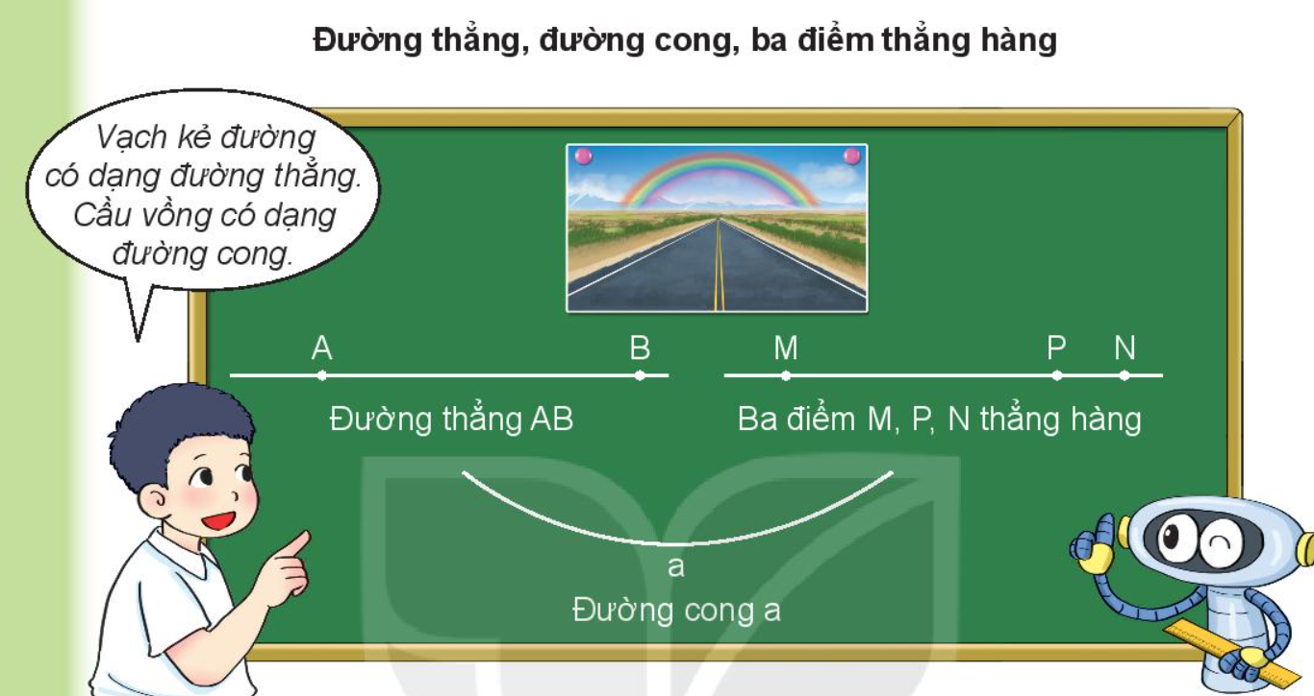

Slide 5


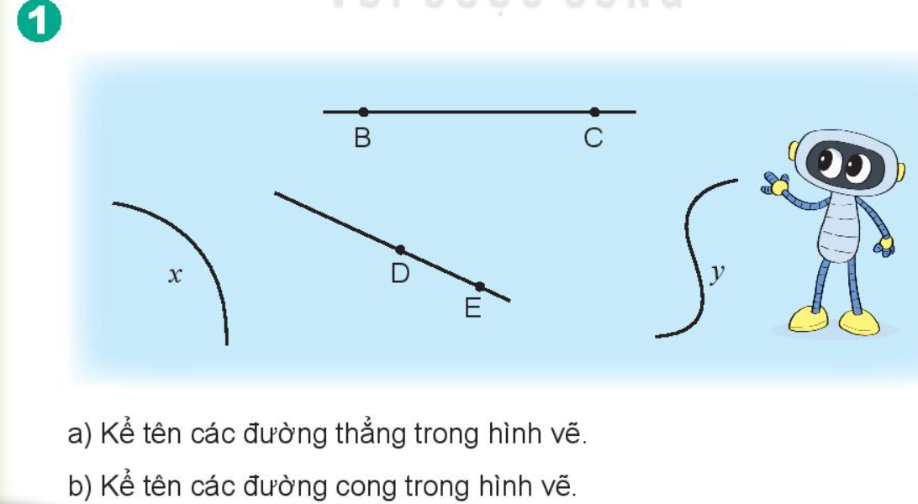

a. Các đường thẳng trong hình vẽ là: BC, DE
b. Các đường cong trong hình vẽ là: x

Slide 6
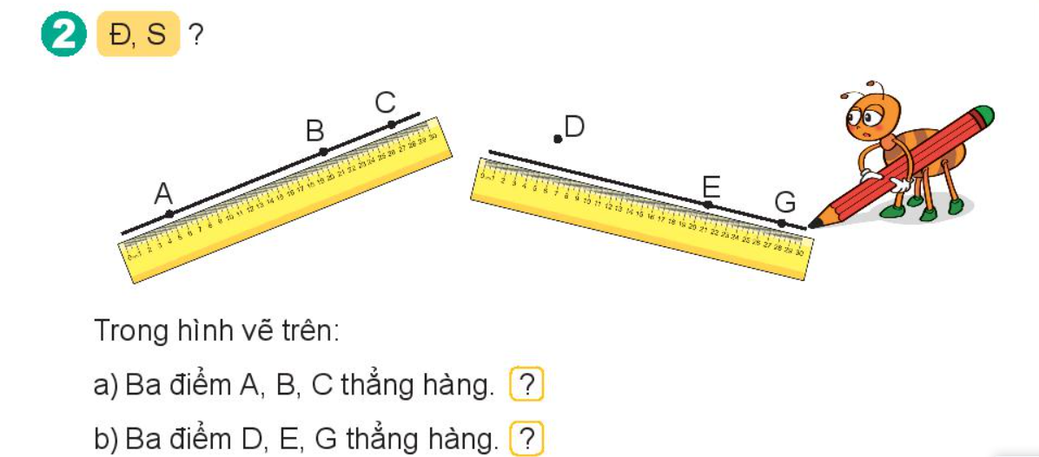
Đ
S

Slide 7
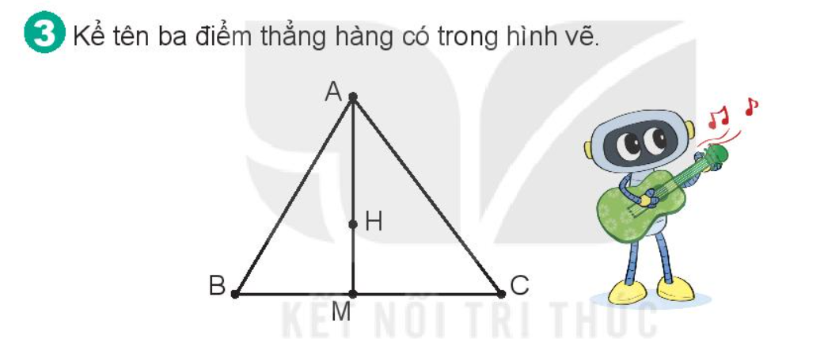
Ba điểm thằng hàng trong hình vẽ là: A, H, M

Slide 8
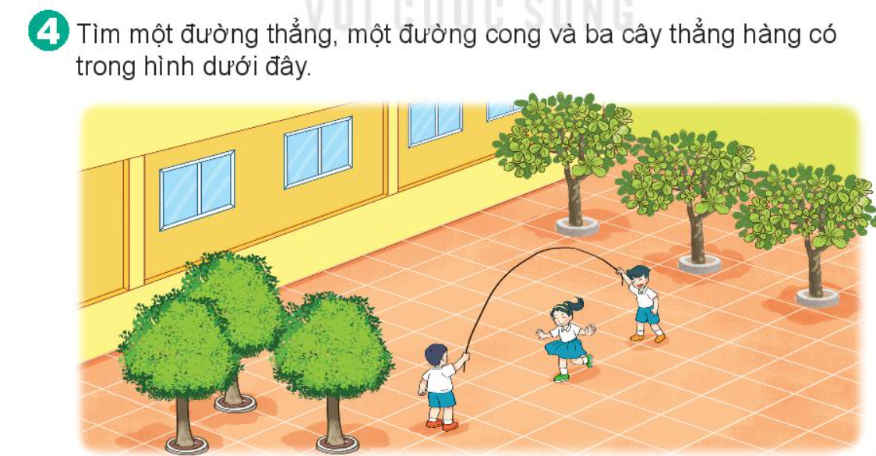

Slide 9
CHÀO TẠM BIỆT
Chúc các em chăm ngoan học giỏi

